Slide 1
Детск градина „Надежда“
Образователно направление:
Околен свят
Подготвителна група „Морска звезда“
Подготвителна група „Русалка“
К. Папъшева – Ст. учител Диана Караянова – Учител
Таня Желязкова – Ст. учител Иванина Габракова – Ст. учител

Slide 2
Цел: Формиране на конкретни представи, специфично поведение за предпазване от „Корона вирус“
Задачи:
Познава правила за собствена защита на здравето от Корона Вирус.
Овладяване на норми на поведение за опазване на здравето по време на извънредното положение обявено на територията на Република България.
Осъзнаване на здравето като ценност.
Разбира значението на хигиенните навици за здравето.

Slide 3
Казвам се Иван.
Обичам семейството си. Обичам приятелите си. Обичам да играя навън с тях.
Харесва ми да съм „ДОБЪР“.
Това съм Аз.
Сега си стоя вкъщи и ще ви обясня ЗАЩО.
https://pixers.uk/wall-murals/cute-boy-cartoon-54380614

Slide 4
Какво е „Корона“?
https://www.vectorstock.com/royalty-free-vector/cute-boy-cartoon-thinking-vector-1968465
Детска градина „Надежда“, гр. Бургас

Slide 5
Това е „Kорона“.
Ние не можем да я видим, нали?
Да, „Корона“ е толкова малка, че само микроскоп може да ни помогне да я видим.

Slide 6
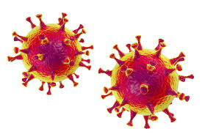
Ето, така изглежда „Корона“. Тя е малък и силен вирус. Но, ние сме по-силни.
https://stock.adobe.com/images/virus-o-bacterias-vistas-con-una-lupa/184819581
https://www.tagesspiegel.de/wissen/coronavirus-was-ist-das-eigentlich-von-harmlosem-schnupfen-bis-zu-toedlicher-lungenentzuendung/25471454.html

Slide 7
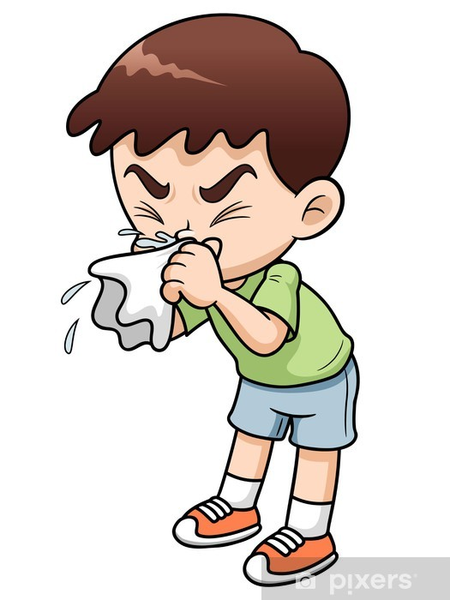
Може да разболява деца и възрастни.
Може да влезе в тялото през устата, носа или очите.
https://pixers.uk/wall-murals/child-student-holding-book-with-backpack-68717578
https://pixers.uk/stickers/illustration-of-sick-boy-cartoon-48749160

Slide 8
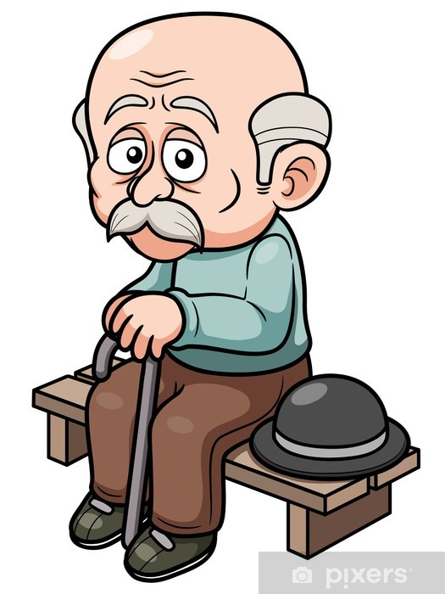
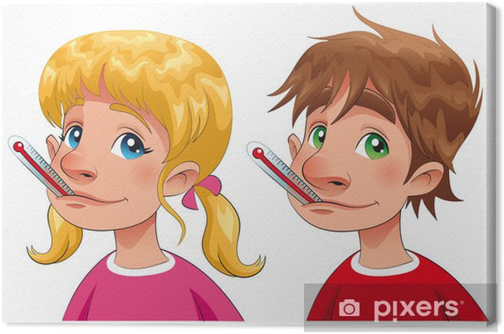
Децата могат да вдигнат висока температура, да ги заболи гърлото, да се чувстват уморени и да започнат да кашлят.
Бабите и дядовците ни могат да се разболеят много тежко.
https://pixers.uk/wall-murals/illustration-of-cartoon-old-man-sitting-bench-49733676
https://pixers.uk/wall-murals/children-with-thermometers-vector-characters-isolated-objects-26333381

Slide 9
Искам да съм здрав.
Затова, сега си стоя в къщи по-често,
за да не се срещна с „Корона“ и тя да иска да влезе тялото ми и да ме разболее.
Ще спазвам правилата, за да се опазя здрав.
https://pixers.uk/wall-murals/cartoon-boy-giving-you-thumbs-up-53588572

Slide 10
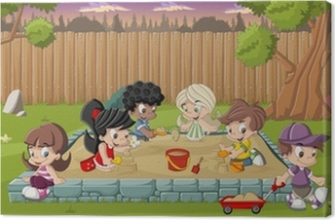
Свързвам се с близките и приятелите си по телефона или чрез компютъра.
Не се виждам с баба и дядо, с приятелите от детската градина, но поддържам връзка с тях.
https://pixers.uk/wall-murals/cute-happy-cartoon-kids-playing-in-house-tree-on-the-backyard-63416352
https://pixers.uk/wall-murals/old-couple-hugging-and-smiling-47216833
https://pixers.uk/wall-murals/people-and-family-collection-2-45966093

Slide 11
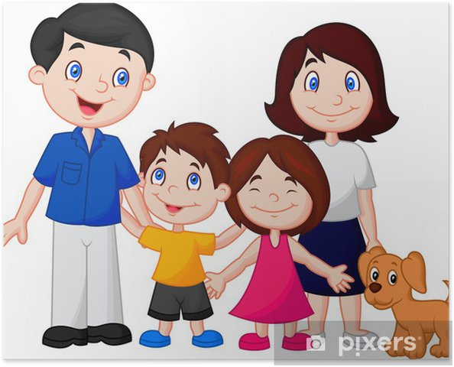
Родителите ми също си стоят в къщи повече,
за да може и те да не позволят на „Корона“ да влезе в телта им.
https://pixers.uk/wall-murals/happy-family-cartoon-63173265

Slide 12
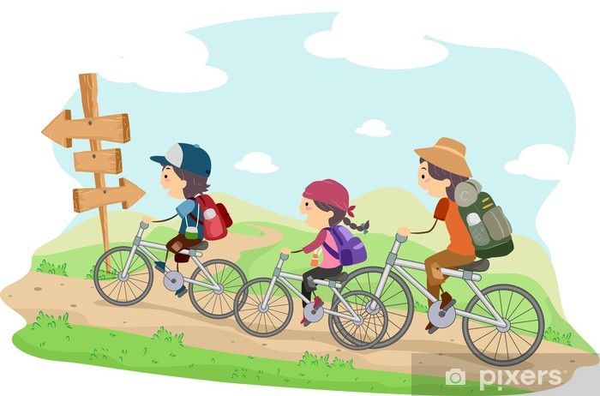
Обичам разходките, пикниците, забавленията и игрите навън, но ще ги отложим за по-късно.
https://pixers.uk/wall-murals/family-camping-39144206

Slide 13
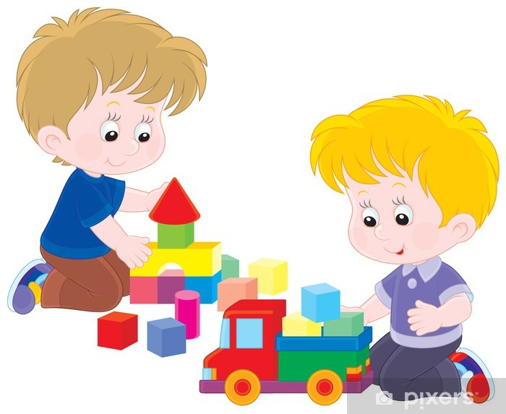
Сега имам много време да си играя с играчките си, да слушам приказки, да гледам детски филмчета и да се забавлявам у дома с родителите си.
https://pixers.uk/wall-murals/little-boys-playing-with-a-toy-truck-and-bricks-58656795

Slide 14
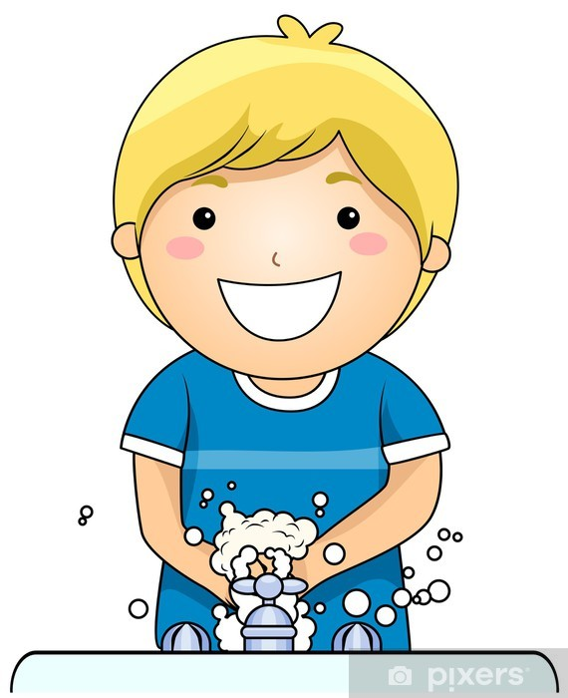
Когато не съм у дома, внимавам много „Корона“ де не влезе в тялото ми.
За да се предпазя от „Корона“ си мия ръцете по-често, много старателно със сапун и топла вода.
Така ще премахна „Корона“ от ръцете ми.
Внимавам да не докосвам лицето, очите, носа и устата си.
https://pixers.uk/wall-murals/kid-washing-hands-26898045

Slide 15
Когато срещна познат или приятел се усмихвам и казвам „Здравей“, но не се ръкувам, защото „Корона“ обича да стои по ръцете.
Когато има много хора поддържам дистанция между себе си и околните. „Корона“ не може да ме достигне по този начин.
2 м.
https://pixers.uk/wall-murals/happy-little-boy-cartoon-67013539
https://pixers.uk/wall-murals/five-kids-30534284

Slide 16
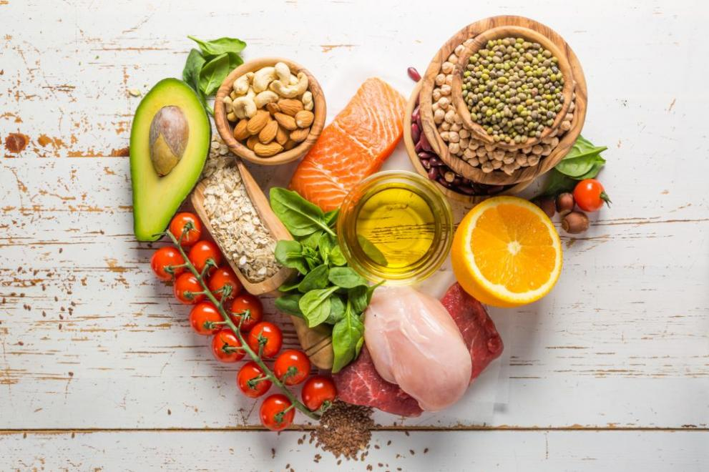
За да бъда здрав и силен, трябва се храня здравословно и редовно.
Приемам разнообразна храна, богата на витамини, която засилва защитните сили на тялото ми.
ПЛОДОВЕ
ЗЕЛЕНЧУЦИ
МЕСО
ЯДКИ
МЛЯКО
МЕД
РИБА
ЯЙЦА
ЗЪРНЕНИ ХРАНИ
https://dariknews.bg/novini/liubopitno/hrani-za-povishavane-na-imuniteta-po-vreme-na-koronavirus-2217575

Slide 17
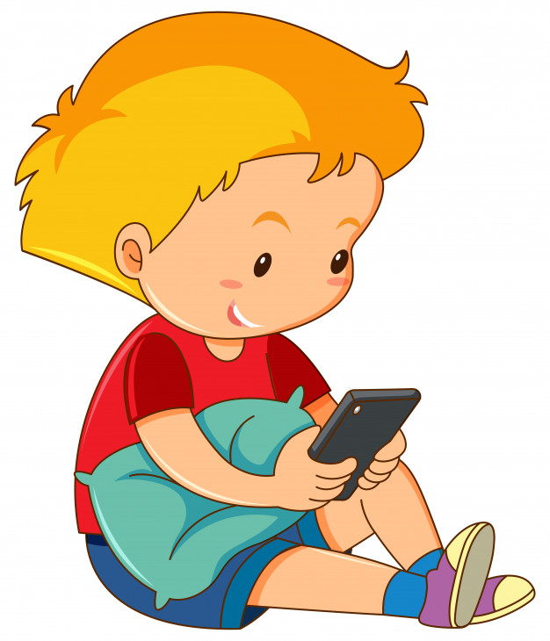
Моята приятелка Вили, вече се разболя от „Корона“. Сега тя се лекува и трябва да си стои в къщи, нарича се карантина.
Говоря си с нея по телефона.
Тя вече се чувства по-добре и скоро ще се оздравее и пак ще играе и ще се забавлява.
https://www.freepik.es/vector-premium/nino-jugando-celular_3349580.htm

Slide 18
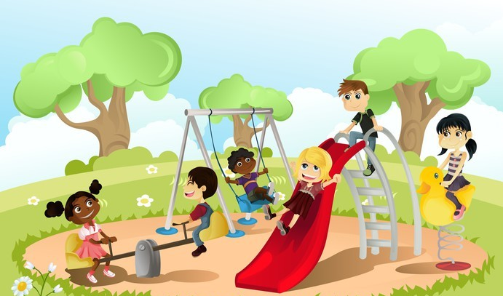
ВСИЧКИ ВНИМАВАМЕ ДА НЕ ПОЗВОЛИМ НА „КОРОНА“ ДА ВЛЕЗЕ В ДОМОВЕТЕ НИ. ТАКА „КОРОНА“ СКОРО ЩЕ ИЗЧЕЗНЕ. И ПОСЛЕ … ВСИЧКО ЩЕ СЕ ОПРАВИ!
https://pixers.uk/wall-murals/children-in-playground-33061499
Детска градина „Надежда“, гр. Бургас

